Slide 1
Текстовые документы и
технологии их создания
Основные инструменты форматирования и редактирования текста
03.11.2022

Slide 2
Тезаурус
01. Текстовый документ
это, представленная на бумажном, электронном или ином материальном носителе, информация в текстовой форме
02. Текстовый редактор
это прикладная программа для создания и обработки текстовых документов
03. Текстовый процессор
это текстовый редактор с широкими возможностями, позволяющий выполнять различные операции с текстом

Slide 3
Редактирование и форматирования
Редактирование
Форматирование
- процесс изменения его внешнего вида в соответствии с требованиями или желанием автора
- процесс изменения его структуры, формы, содержания

Slide 4
Практическая работа
01.

Slide 5
Формулы в Word
1. На вкладке Вставка выберите команду Уравнение.
2. Также можно нажать клавиши Alt+=.
3. Чтобы использовать встроенную формулу, на вкладке Конструктор нажмите кнопку Уравнение.
4.Чтобы создать собственную формулу, на вкладке
Вставка выберите команду Уравнение, а затем нажмите
кнопку Рукописное уравнение.
5.Написать формулу можно с помощью пальца, пера или мыши.
Нажмите кнопку Вставка, чтобы перенести формулу в
файл.

Slide 6
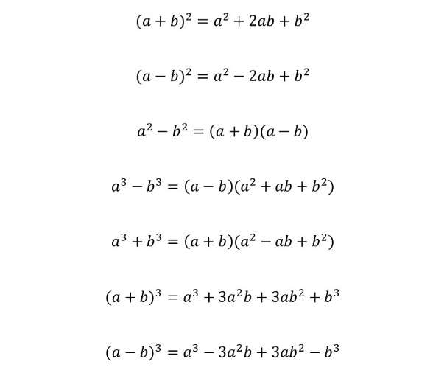
Наберите текст с формулами по образцу.
Работа в документе
Word
Часть 1

Slide 7
Наберите текст с формулами по образцу.
Работа в документе
Word
Часть 2

Slide 8
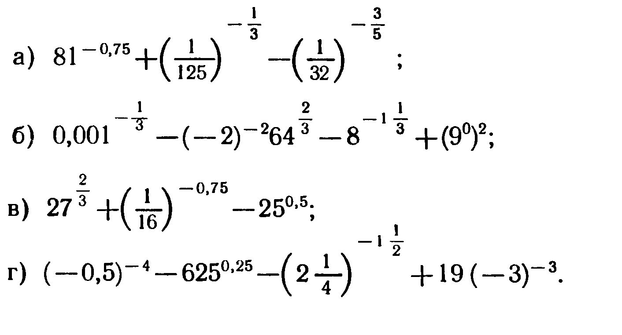
Наберите текст с формулами по образцу.
Работа в
документе
Word
Дополнительное
задание

